Slide 1
ПРОГРАММА РАЗВИТИЯ
МИКРОКРЕДИТОВАНИЯ
Фонд микрокредитования Иркутской области
рост уровня развития экономики региона, путем развития
малого и среднего предпринимательства, через повышение
доступности, качества и стандартизации финансовых услуг
создан 27.10.2016 на базе МФО Ангарского района Иркутской области, действующего с 2011 года

Slide 2
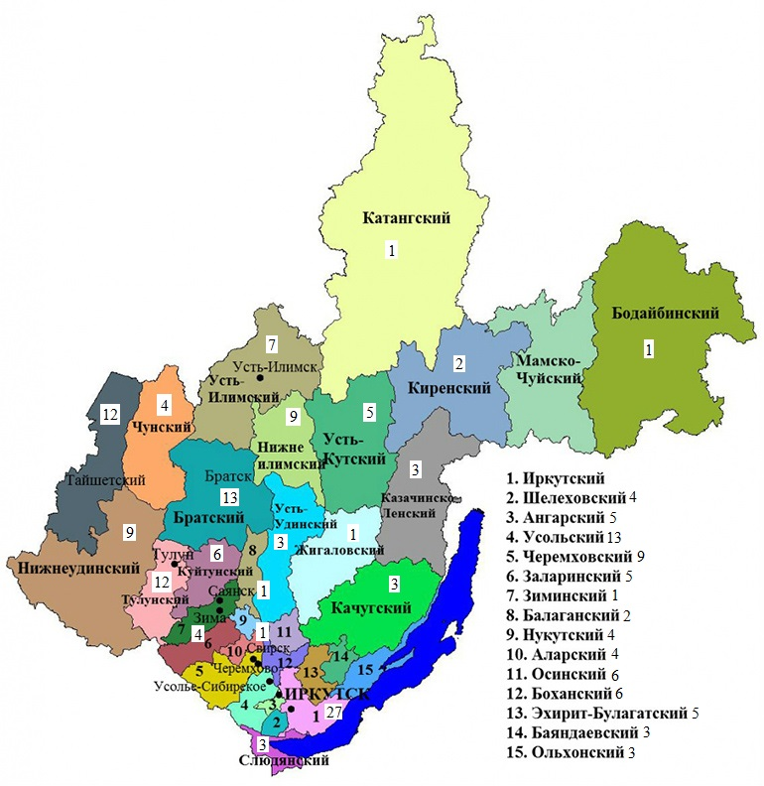
МНОГОФУНКЦИОНАЛЬНЫЕ ЦЕНТРЫ

Slide 3
ПРИЕМ ДОКУМЕНТОВ В ГОСУДАРСТВЕННОМ АВТОНОМНОМ УЧРЕЖДЕНИИ
«ИРКУТСКИЙ ОБЛАСТНОЙ МНОГОФУНКЦИОНАЛЬНЫЙ ЦЕНТР ПРЕДОСТАВЛЕНИЯ ГОСУДАРСТВЕННЫХ И МУНИЦИПАЛЬНЫХ УСЛУГ»
Документы для первоначальной проверки можно направить через ГАУ МФЦ:
603 окна, расположенные в 46 отделах, в 153 территориально-обособленных подразделениях МФЦ Иркутской области

Slide 4
РАВНЫЙ ДОСТУП
к финансовым ресурсам по гарантированной государством
процентной ставке на всей территории Иркутской области
Минимизация пакета документов,
сокращение сроков выдачи.
Внедрение новых продуктов для участия СМСП
в госзакупках и тендерах.

Slide 5
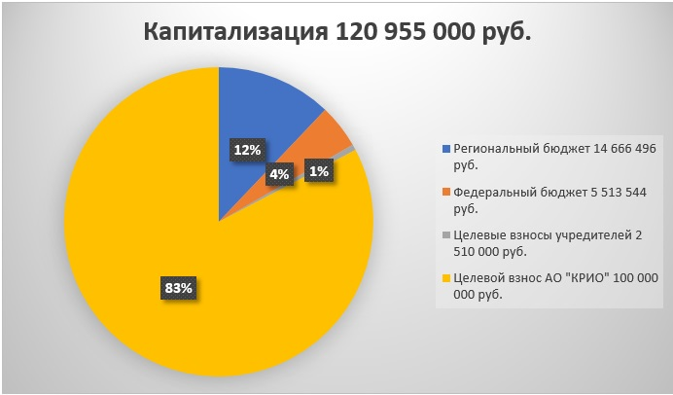

Slide 6
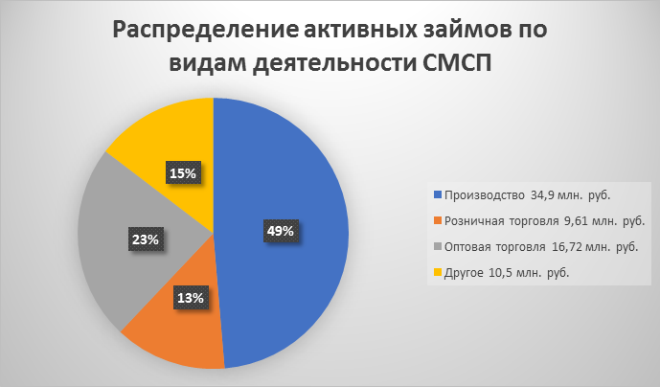
Количество действующих займов 69
на общую сумму 66 230 000 рублей

Slide 7

Фонд микрокредитования Иркутской области
Сохраненные рабочие места 2618
Созданные рабочие места 587
Объем налоговых отчислений 190,34 млн. руб.
Объем погашенной просроченной
задолженности по налогам и сборам
4,2 млн. руб.
Капитализация 120,96 млн. руб.
на общую сумму свыше
192
млн. руб.
376
микрозайма

Slide 8
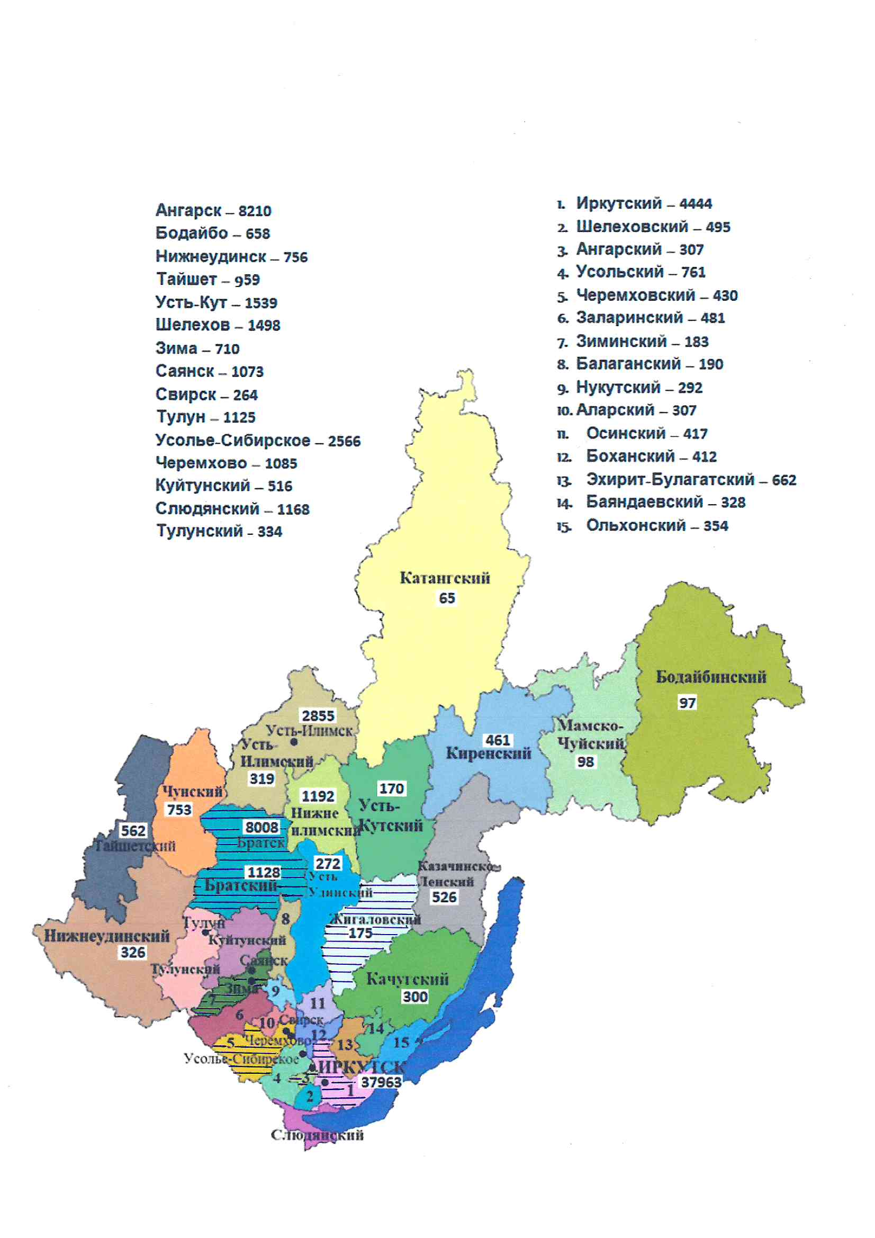
ВЫДАНО:
Ангарск – 309 займов
Мегет – 27 займов
Одинск- 18 займов
Савватеевка – 9 займов
Усолье-Сибирское – 4 займа
Зима – 1 займ
Иркутск – 6 займов
Братск – 1 займ
Жигалово – 2 займа

Slide 9
РЕГЛАМЕНТ РАБОТЫ ФОНДА
СМСП
сбор документов
ПРОВЕРКА
ФМК
ПАКЕТ
документов
7-30 дней
лично, МФЦ
Мотивированный
отказ
3-10 дней
ВОЗВРАТ
ЗАЙМА
Экспертный
совет
ФМК
срок
договора
3 дня
ОТЧЕТ
О целевом
использовании
Перечисление
при наличии
финансовой
возможности
60 дней

Slide 10
МИКРОЗАЙМЫ ПРЕДОСТАВЛЯЮТСЯ:
СМСП, зарегистрированным и осуществляющим свою деятельность на
территории Иркутской области;
не имеющим просроченной задолженности по начисленным налогам,
сборам и иным платежам перед бюджетами всех уровней;
имеющим достаточное и ликвидное обеспечение обязательств, возможно
поручительство Гарантийного фонда Иркутской области;
положительное заключение Экспертного совета.

Slide 11
МИКРОЗАЙМЫ НЕ ПРЕДСТАВЛЯЮТСЯ
на заработную плату, налоги, оплату текущих расходов по кредитам;
допустившим нарушение условий Договора микрозайма с Фондом
по возврату заемных средств;
кредитным организациям, страховым организациям,
инвестиционным фондам, негосудартсвенным пенсионным фондам,
профессиональным участникам рынка ценных бумаг, ломбардам;
участникам соглашений о разделе продукции;
игорному бизнесу; нерезидентам РФ; добывающим и реализующим
полезные ископаемые;
учавствующим в процедуре банкротства;
имеющим отрицательную кредитную историю.

Slide 12
Взаимодействие с муниципальными образованиями
Заключены соглашения:
Администрация муниципального образования «Усольский район»
Администрация муниципального образования «Братский район»
Администрация Тайшетского района
Администрация городского округа муниципальное образование «город Саянск»
Администрация Чунского районного муниципального образования
Администрация Усть-Удинского района
Администрация Осинского муниципального образования

Slide 13
СОТРУДНИЧЕСТВО С АССОЦИАЦИЯМИ И СОЮЗАМИ
- Соглашение с ТПП Восточной Сибири от 06.03.2017
- Соглашение с Союзом потребительских обществ от 02.03.2017
- Соглашение с НП Малые предприятия Иркутской области от 02.03.2017

Slide 14
MFOirk.ru
Благодарю за внимание!
8(3952)34-33-29
d@mfoirk.ru
Ольга Трофимовна Мосина,
директор микрокредитной компании
«Фонд микрокредитования Иркутской области»

